Slide 1
Aktuellt Coronaläge Region Dalarna
210826
Roger Larsson, chefläkare

Slide 3
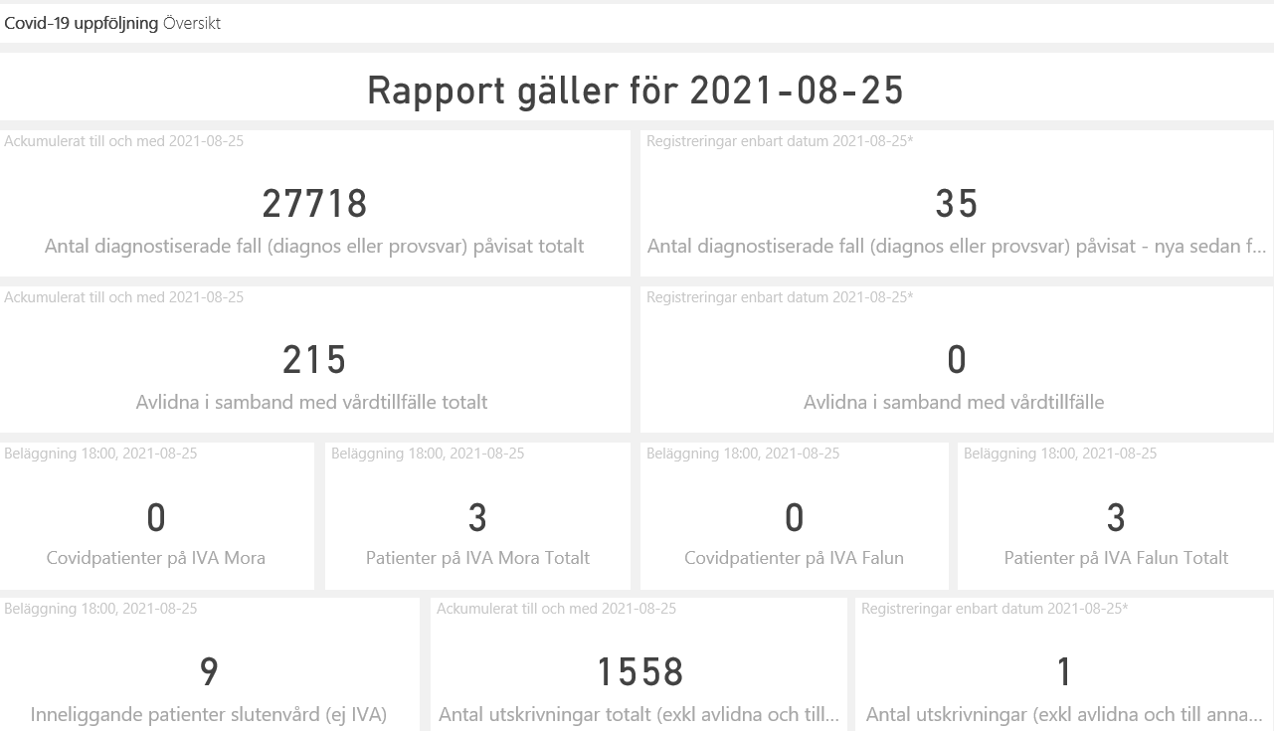

Slide 4
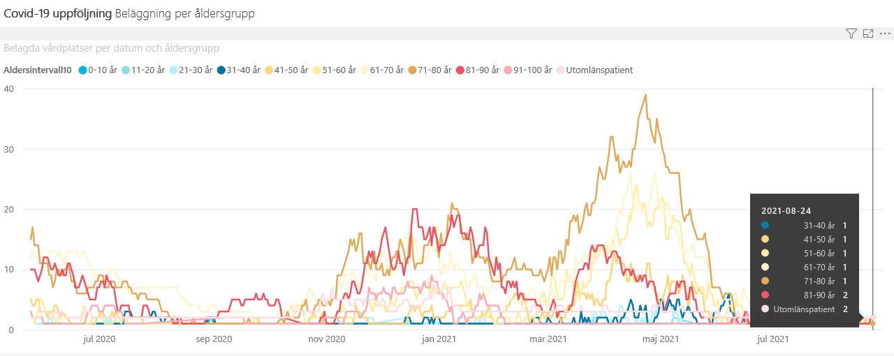

Slide 5
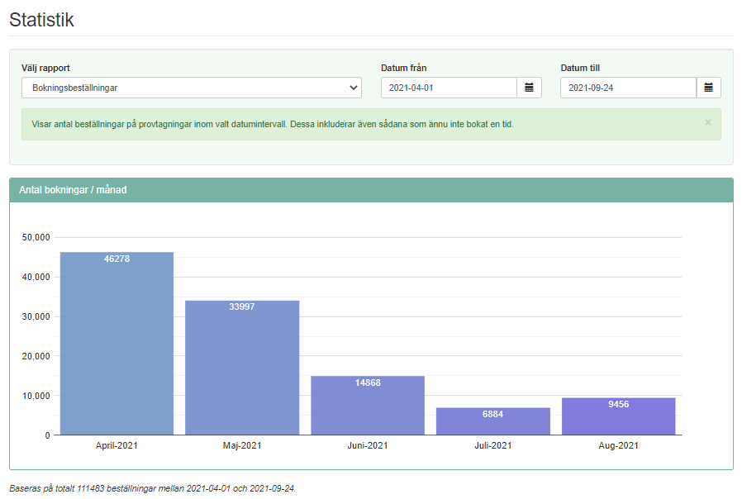

Slide 6
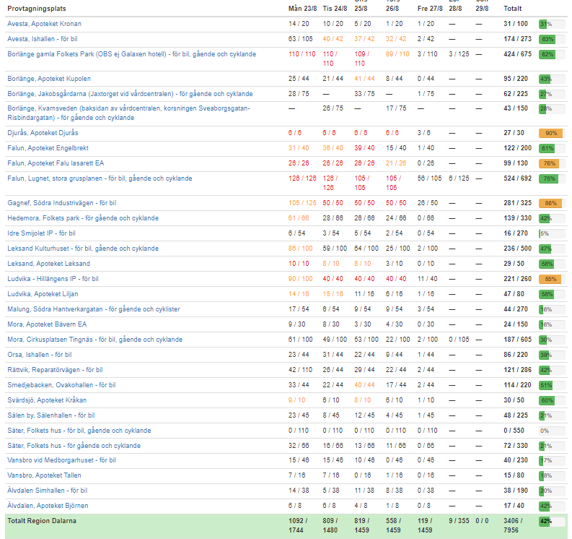
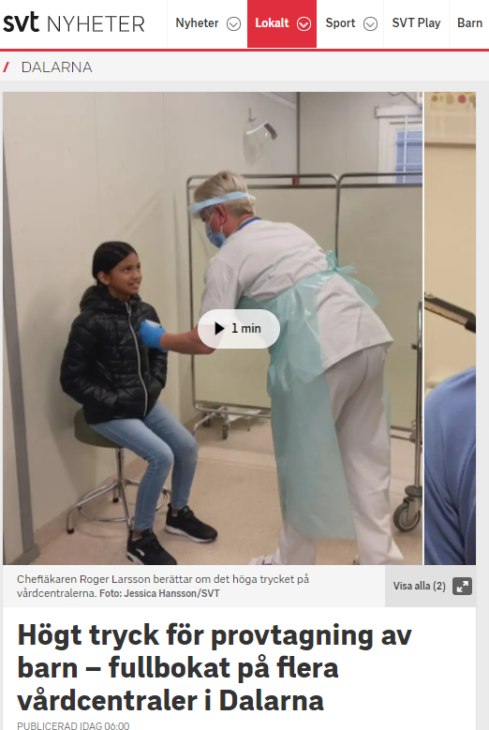

Slide 7
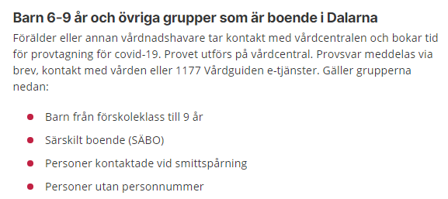
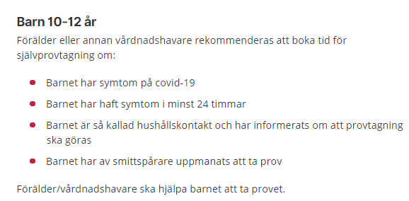
Provtagning på Vc

Slide 8
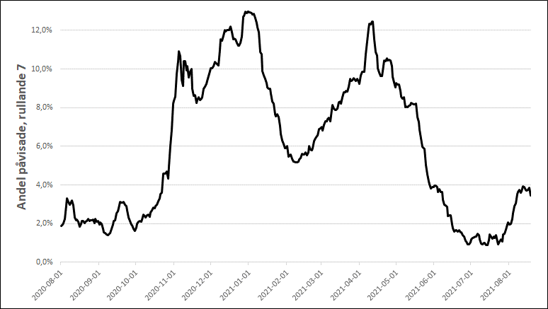
Andel med positivt provsvar för Covid-19 (endast pcr) Period: 1 augusti till dags datum

Slide 14
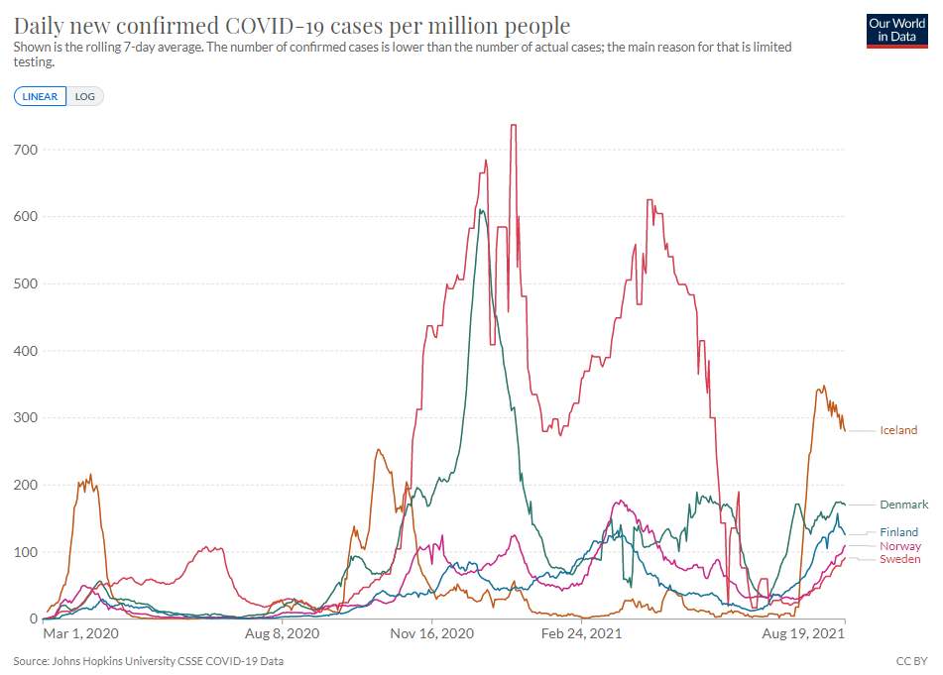

Slide 15
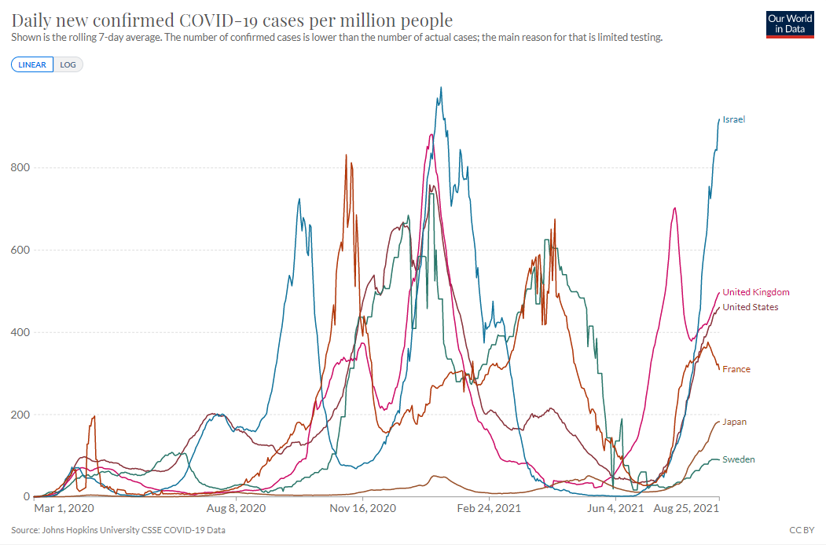

Slide 16
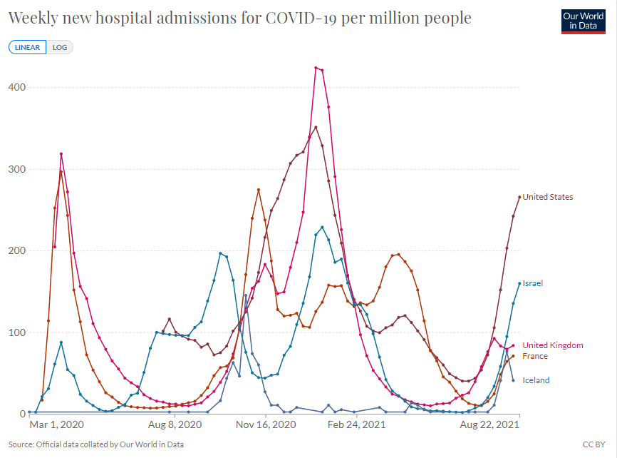

Slide 17
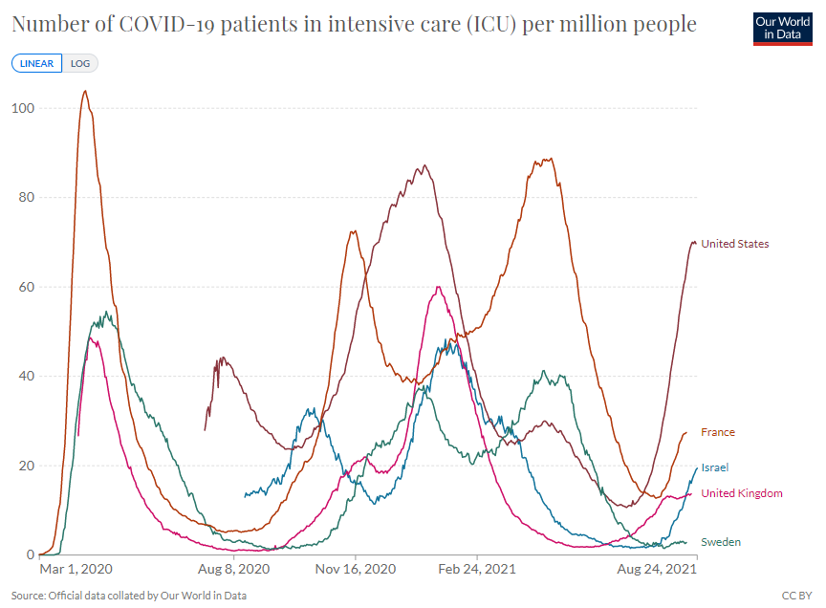

Slide 18
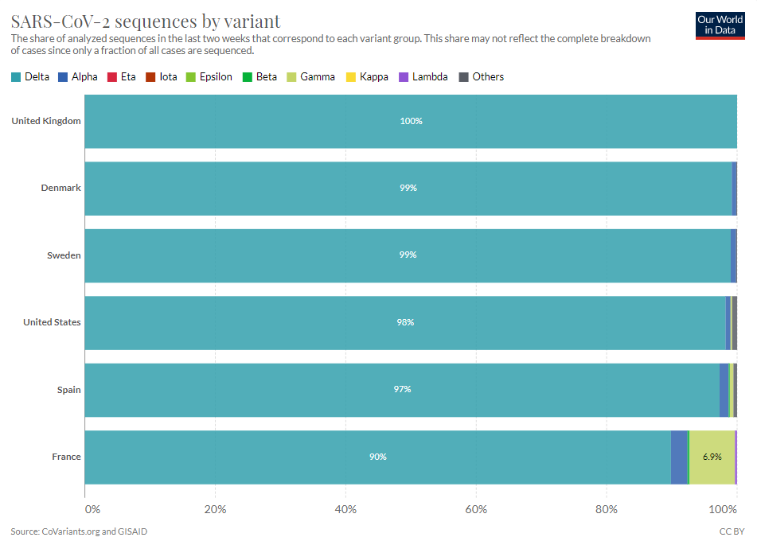

Slide 19
Hur mycket sämre är vaccinskyddet mot delta?

Slide 20
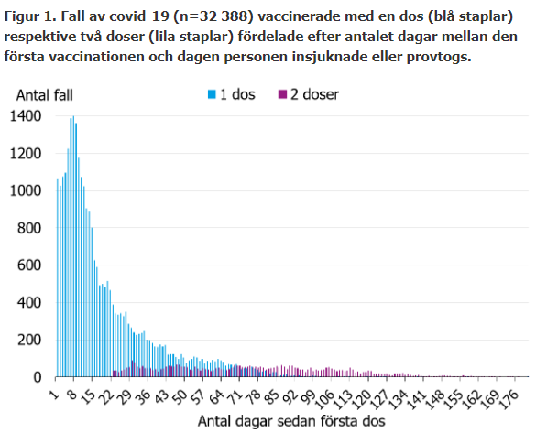

Slide 21
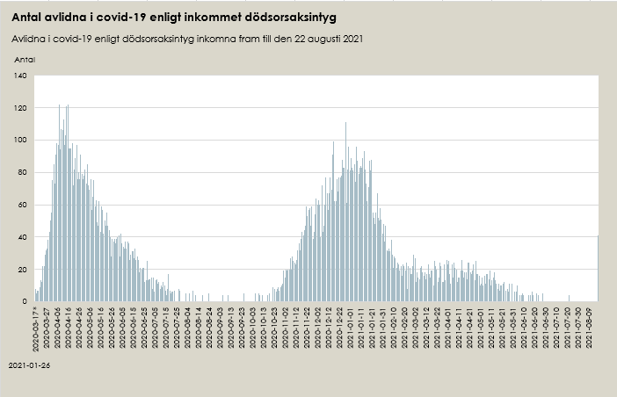
Avlidna i covid-19 - Socialstyrelsen

Slide 22
Vad vet vi om delta, dödlighet, smittspridning och vaccinationsskydd?
Mycket mindre än för de andra varianterna… men:
Att få två vaccindoser är fortfarande det mest effektiva sättet att säkerställa skydd mot covid-19 Delta-varianten
Ca 60% mer smittsam än alfa
Något lägre vaccineffekt mot delta (gäller både AZ och mRNA) även efter 2 doser (bäst effekt hos de som har haft sjukdomen och är vaccinerade)
Deltainfektioner efter två vaccindoser hade liknande toppnivåer av virus som hos ovaccinerade personer. Med Alpha-varianten var toppvirusnivåerna hos de infekterade efter vaccinationen mycket lägre.
Tiden mellan doserna påverkar inte effektiviteten när det gäller att förebygga nya infektioner, men yngre människor har ännu mer skydd mot vaccination än äldre människor.
Sammanfattningsvis fortfarande mycket gott skydd mot allvarlig sjukdom och död men klar risk för stor ökning av antalet smittade närmsta tiden.
finalfinalcombinedve20210816.pdf (ox.ac.uk)

Slide 23
Vaccinationsläget

Slide 25
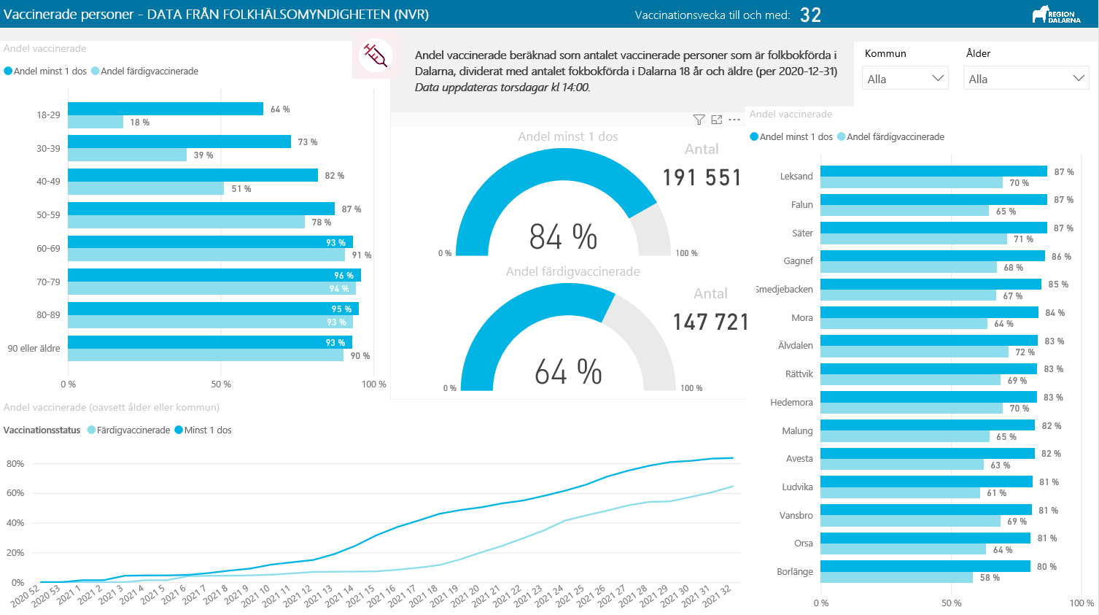
NVR tom v 32

Slide 26
16-17 år
Ska inkluderas i FoHM rapport denna vecka
Idag har vi ca 41% vaccinerade (OBS: eftersläpning av siffror pga registrering i journalen i efterhand på Vc vid vaccinering i skolor)

Slide 27
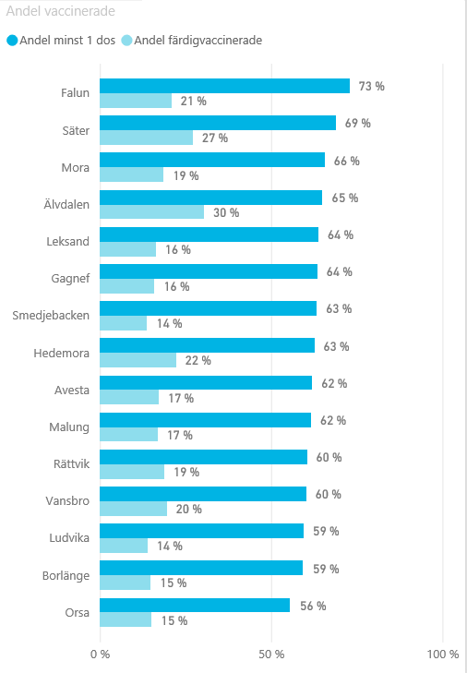
Skillnader i olika åldersgrupper mellan olika kommuner

Slide 28
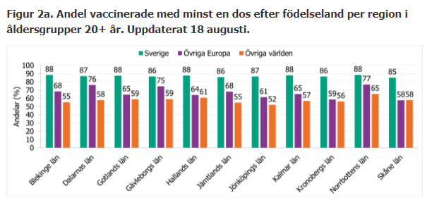

Slide 29
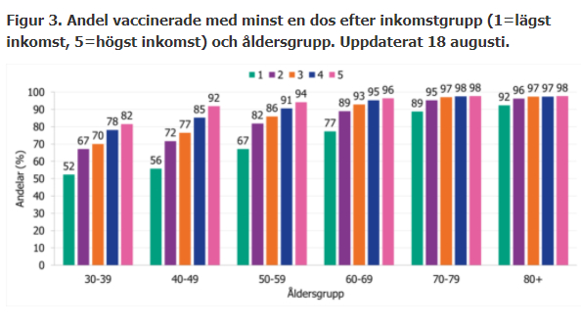

Slide 30
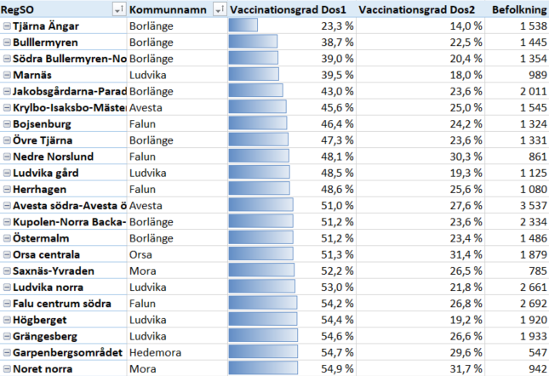
Uttag av data från FoHM den 5/7 2021
(vaccinationgrad dos 1 = 60,6% vid tiden för uttaget)

Slide 31
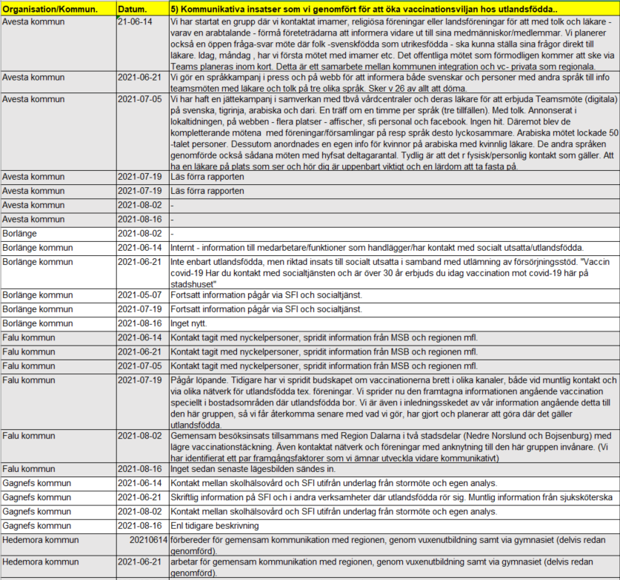

Slide 32
Tänkbara orsaker till skillnaderna i vaccinationsgrad
Orsa: ej haft ”egen” vaccinering under sommaren, kluster med vaccinationsmotståndare, flera uppger nylig genomgången infektion som orsak till att man vill vänta, socioekonomiska faktorer
Rättvik: ej haft tillräckligt med vaccin för att kunna lägga ut tider

Slide 33
Åtgärder från Regionen
Ny BILD-rapport på gång. Visar vårdcentralerna vilka listade individer som ej är vaccinerade ännu – kan ligga till grund för aktiva kallelser med förbokade tider
Tryckt på FoHM upprepat och FoHM kommer att skicka ut detaljerad info om täckningen i demografiska områden
Flytta delar av vaccinationsverksamheten till en ambulerande vaccinationsbuss som ”patrullerar” Jakobsgårdarna, Tjärna ängar och Bullermyren.
Info/vaccinationspunkt på Tjärna ängar
Vaccination på plats på SFI

Slide 34
Just nu
Vaccinationer gymnasiet
Dos 1 för alla som inte är vaccinerade
Dos 2 för de som fått dos 1
Vaccinering av Högskolestudenter
Informationskampanjer

Slide 35
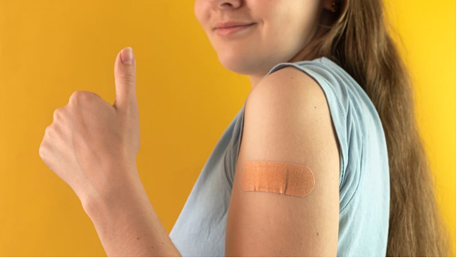
Boka vaccinationstid NU!
Fler behöver vaccinera sig mot covid-19: ”Smittspridningen ökar igen. En hög vaccinationstäckning är helt avgörande för att minska smittspridning av covid-19,” säger Helena Ernlund, biträdande smittskyddsläkare.

Slide 36
Fokus framåt - prio
På de grupper som vi identifierar som ovaccinerade
Ge dos 2 med kortare intervall
Dos 3?
Barn från 12 år? (höga inläggningssiffror för barn i USA)

